Slide 1
Halogenidy
Vypracovala: Mgr. Miroslava Komárová

Slide 2
EU V-2 Ch8 Miroslava Komárová ZŠ Zákupy
Název: Halogenidy
Cíl: seznámení se s učivem o halogenidech
Čas: 25 - 30 minut
Pomůcky: interaktivní tabule

Slide 3
Halogenidy
Jsou dvouprvkové sloučeniny halogenu s jiným prvkem
Halogen má vždy oxidační číslo –I
Nejznámější je chlorid sodný, který je důležitou složkou lidské potravy

Slide 4
Názvosloví halogenidů
Skládá se z podstatného a přídavného jména
př.: chlorid sodný
Podstatné jméno = halogen s koncovkou –id
Přídavné jméno = další prvek s koncovkou podle kladného oxidačního čísla
Pamatuj! Součet oxidačních čísel všech atomů je vždy roven nule!

Slide 5
Oxidační čísla a koncovky
Oxidační číslo atomu prvku sloučeného s halogenem | koncovka | Název halogenidu | Vzorec halogenidu | Poměr atomů prvků
I | - ný | Fluorid sodný | NaF | 1 : 1
II | - natý | jodid měďnatý | CuI₂ | 1:2
III | - itý | Chlorid železitý | FeCl₃ | 1 : 3
IV | - ičitý | Bromid uhličitý | CBr₄ | 1 : 4
V | -ečný - ičný | Jodid fosforečný | PI₅ | 1 :5
VI | - ový | Fluorid sírový | SF₆ | 1: 6
VII | - istý | Chlorid jodistý | ICl₇ | 1 :7
VIII | - ičelý | Fluorid osmičelý | OsF₈ | 1: 8

Slide 6
Tvorba názvu a vzorce
Chlorid vápenatý
Ca^{II} Cl^{-I}₂
Oxidační číslo vápníku je +II (koncovka –natý)
Součet oxidačních čísel:
1 ∙(II) + 2 ∙ (-I) = 0

Slide 7
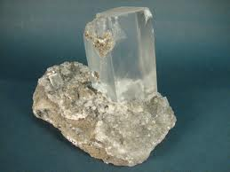
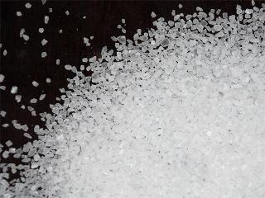
Významné halogenidy
Chlorid sodný NaCl
Vlastnosti
bezbarvá krystalická látka
dobře rozpustná ve vodě
Výskyt
v dolech - nerost kamenná sůl -HALIT
rozpuštěný v mořské vodě
Použití:
výroba chloru
výroba hydroxidu sodného
výroba mýdla
zpracování kůží
na námrazu na vozovkách
Notes:
Obrázek: https://sites.google.com/site/fyzika007/struktura-a-vlastnosti-latek/rozdeleni-pevnych-latek
http://www.trigonmedia.cz/trigonmedia/eshop/29-1-Sul/103-2-Sul-kamenna

